Slide 1
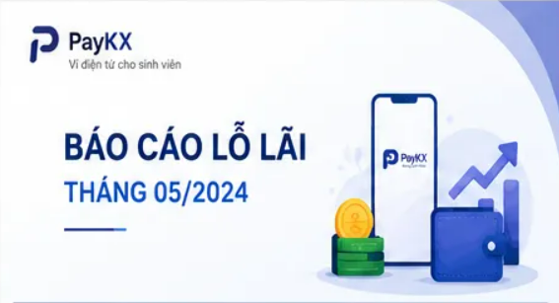
BÁO CÁO LỖ LÃI
Ví điện tử cho sinh viên
THÁNG 5/2026

Slide 2
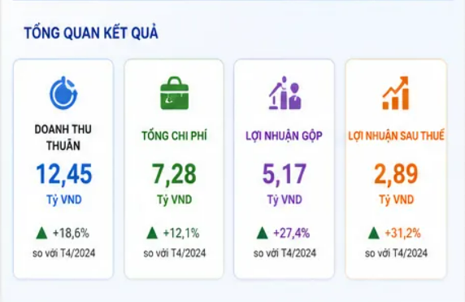
Tổng quan kết quả

Slide 3
